Slide 1
Проектная деятельность
Семинар-тренинг
Открытой самообразовательной деловой игры «ВыДвижение»
7-8 апреля 2017 года

Slide 2
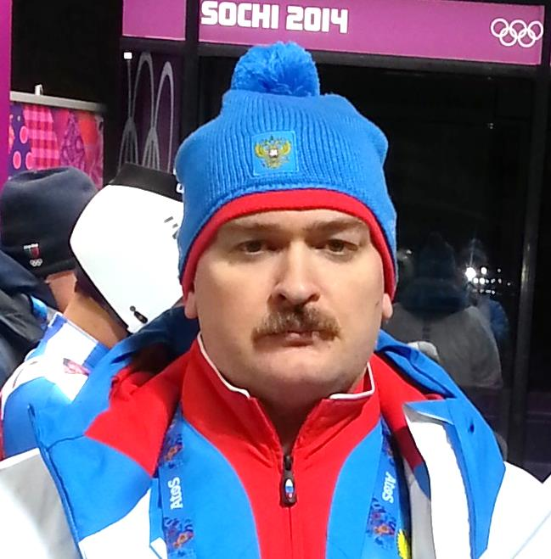
Шушаков Игорь
Президент Комитета народного спорта
«РосНародСпорт»
Руководитель Волонтерского центра
«Знаю! Могу! Делаю!»
Исполнительный директор
Федерации санного спорта России,
участник Олимпиады в Сочи в 2014 году
Телефон: + 7 906 7319552
E-mail: wd@narodsport.ru
www.narodsport.ru

Slide 3
ВКонтакте
https://vk.com/igorshushakov

Slide 4
О Деловой игре «ВыДвижение»
2011 - создана при поддержке Минобразования РФ
2012 – мероприятия в Республике Беларусь при поддержке Постоянного Комитета Союзного государства
2013 – семинары для молодых инженеров Роскосмоса
2014-2015 – семинары для волонтеров Юга России и Крыма при поддержке Ассоциации волонтерских центров
2017 – семинары для молодежи Московской области при поддержке Федерального агентства по делам молодежи, Главного управления социальных коммуникаций

Slide 5
Методики Деловой игры
Тест WD (20-30 минут)
Семинар-тренинг (2-6 часов, 1-2 дня)
Консультативное сопровождение проектов (от 12 месяцев)

Slide 6
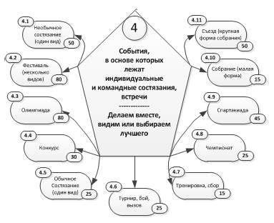
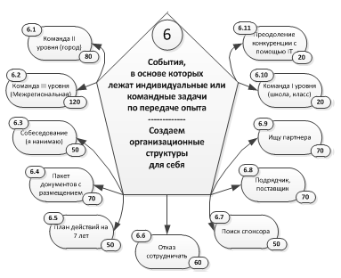
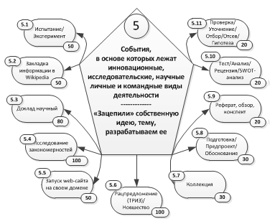
Тест WD
Любой некоммерческий проект, какой угодно сложности и продолжительности анализируется по 66 базовым мероприятиям. Вычисляется общий балл (вес) проекта.

Slide 7
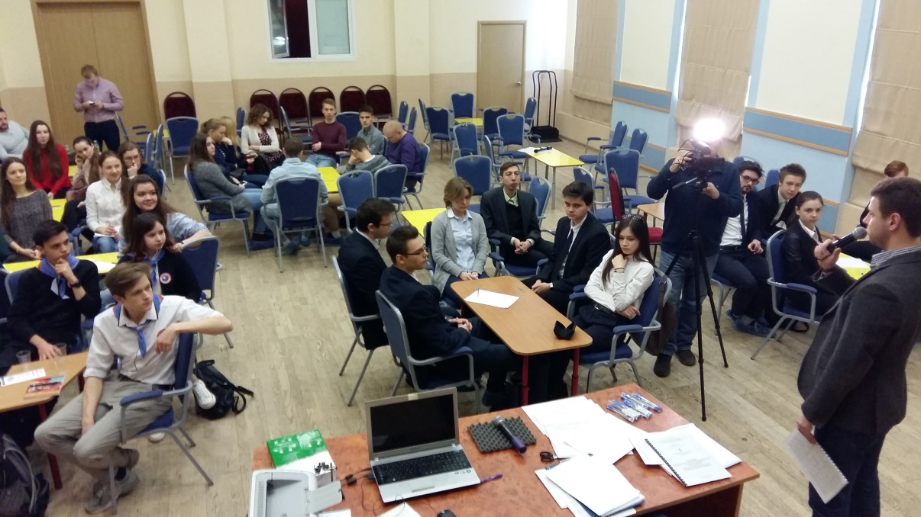
Семинар-тренинг
Подробно рассматриваются личные и командные цели проектной работы;
Составляется список 25-30 событий, определяющих структуру проекта;
Формируется перечень вакансий в команде;
Кратко определяется окружение (партнеры, доноры, благоприобретатели)
На протяжении 2-6 часов команды создают проекты, участвуют в их обсуждении, защищаются перед аудиторией.

Slide 8
12-и месячное консультативное сопровождение проектов
Подробный разбор вопросов самостоятельной проектной активности (через социальные сети или при личной встрече);
Расчет потребностей в ресурсах, контактах, времени на запуск и реализацию событий в проекте;
Привязка проекта (и отдельных событий) к календарным планам партнеров, поиск поддержки;
Публикация промежуточных результатов в СМИ и т.д.

Slide 9
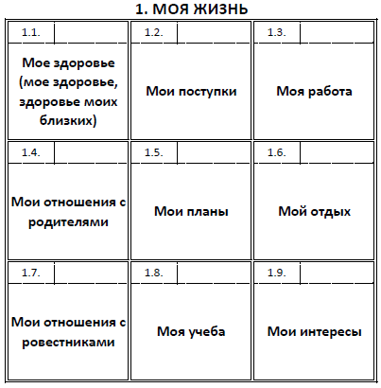
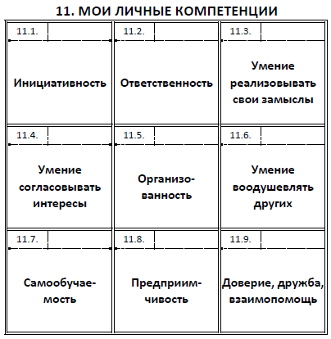
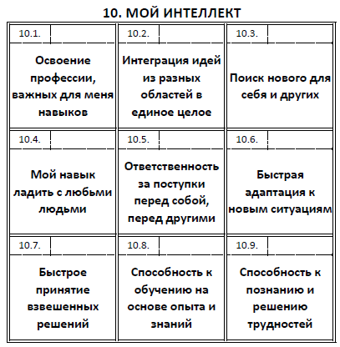
Основные документы Деловой игры «ВыДвижение»

Slide 10
7-8 апреля. Что делаем?
Заполнение анкеты. Анкету надо сдать ведущему;
Разбор целей и ценностей проектной работы;
Тест WD;
Формулирование проекта;
Защита проекта;
Планирование совместной работы на 2017-2018 год.

Slide 11
Документ Цели и ценности…
Задание 1. Внутри каждого из 9 комплектов ранжировать цели и ценности по важности достижения в 2017 году (1-е, 2-е и т.д. место).
Задание 2. Внутри каждого из комплектов выбрать цели с номером 1 (самую важную).
Получается в вашем проекте 9 очевидных целей для деятельности.

Slide 12
Что делать с целями
Целей может быть множество и их надо развивать;
У разных членов команды цели могут различаться;
Разные партнеры, доноры помощи могут принять различные цели;
Отдельные события в проекте могут преследовать разные цели из вашего списка;
В случае навязывания извне вам ложных целей, вы их быстро вытесняете.

Slide 13
Концепция Деловой игры
Молодежный лидер – естественный источник самозанятости молодежи

Slide 14
Как Концепция действует?
В центре внимания ставится молодежный лидер и его потенциал проектной активности;
Становится не важно, устойчивая у него команда или стихийно сложившийся коллектив;
Лидера и его команду допускают к календарному плану муниципалитета (спорт, культура, молодежная политика, …);
Обязательное переучивание сотрудников муниципалитета для работы в новых условиях.

Slide 15
Уход от манипулирования лидером
ЕЩЕ РАЗ О САМОМ ГЛАВНОМ
Свободный (самостоятельный) лидер защищен от манипулирования извне только в случае четкого понимания личных и командных целей проектной деятельности.

Slide 16
Проекты РосНародСпорта
Фестиваль народного спорта
«Верю в Победу!»
(видеоролик)
Деловая игра «ВыДвижение»
(видеоролик)

Slide 17
Свободное владение проектом
В любое время под любое внешнее событие уметь расставить в рамках своего проекта
15-20-30 событий
и
зафиксировать 10-15 дополнительных целей
Ключевое требование – ранний старт.

Slide 18
Направления консультативной помощи в 2017 году
С 10 апреля через социальную сеть «ВКонтакте» на регулярной основе.
Notes:
(В зал): мой ВК - скачать Направления консультативной поддержки.

Slide 19
Часть II События Деловой игры «ВыДвижение»
С 2007 года проведено 10 совещаний со 100 руководителями общероссийских федераций по народным видам спорта, волонтерских организаций, муниципалитетов.
Что искали?
Какие меры общественной и государственной поддержки талантливой молодежи наиболее востребованы

Slide 20
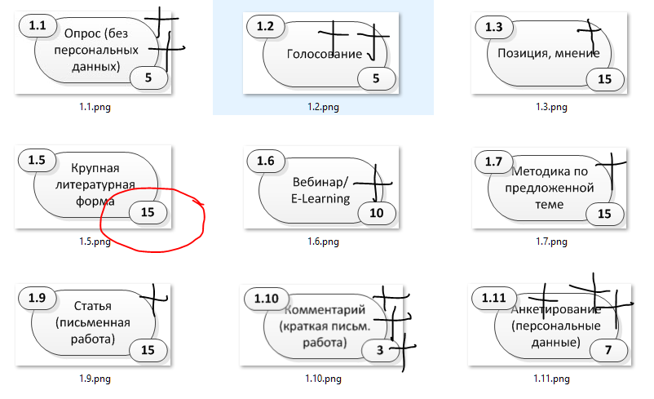
Как это работает?

Slide 21
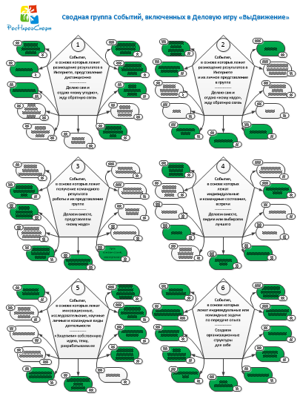
Как это выглядит?
41 событие реализовано в рамках создания и продвижения Деловой игры как общественной акции
Общий балл - 1430

Slide 22
Как защищать проект?
У каждого донора, жюри свой набор требований
Еще есть пережитки коррупционных схем
Ранний старт – самое важное
Объединять усилия в работе с донорами

Slide 23
Как работает 12-месячное консультирование
Начинаем поиск проблемы, на которой требуется сконцентрироваться;
Легализация проекта по Целям;
Интеграция проекта в систему поддержки;
Легализация по форме (добровольцыроссии.рф)
Отработка механизма запуска десятков событий по проекту
Создание матрицы сотрудничества (слияние событий из проекта с другими проектами товарищей)

Slide 24
Выгоды от работы вместе
На форуме присутствуют делегаты из 65 городов Московской области;
В апреле пройдет еще два форума (КАРЬЕРА, МЕДИА);
Создавая новую модель сотрудничества руководителей проектов – делегатов Форумов, Главное управление социальных коммуникаций стремится максимально увеличить число авторов проектов и количество самих проектов.
Наша общая заинтересованность – поддержать усилия ГУСК и участвовать в самостоятельной проектной деятельности.

Slide 25
Проекты под пристальным вниманием
Хроника на сайте РосНародСпорта
Регистрация проектов на сайте добровольцыроссии.рф
Регулярные сводные отчеты в муниципалитет
Регулярные обзоры по проектам в ГУСК
Рассылки газеты «Знаю! Могу! Делаю!» со статьями авторов проектов в рамках Деловой игры «ВыДвижение»

Slide 26
Кадровый резерв
Демонстрация потенциала авторов проектов на уровне руководства муниципалитетов, районов, области, ФАДМ, операторов грантов

Slide 27
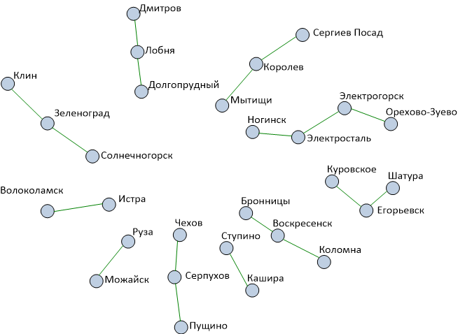
Рабочее совещание авторов проектов

